Slide 1
Αναπνευστική Φυσικοθεραπεία
Ενότητα 13: Η Φυσικοθεραπεία στη ΜΕΘ (β’ μέρος)
Ειρήνη Γραμματοπούλου, Αναπληρώτρια Καθηγήτρια
Τμήμα Φυσικοθεραπείας
Κώστας Γρηγοριάδης,
Εργαστηριακός συνεργάτης
Τμήμα Φυσικοθεραπείας
Το περιεχόμενο του μαθήματος διατίθεται με άδεια Creative Commons εκτός και αν αναφέρεται διαφορετικά | Το έργο υλοποιείται στο πλαίσιο του Επιχειρησιακού Προγράμματος «Εκπαίδευση και Δια Βίου Μάθηση» και συγχρηματοδοτείται από την Ευρωπαϊκή Ένωση (Ευρωπαϊκό Κοινωνικό Ταμείο) και από εθνικούς πόρους.

Slide 2
Η Φυσικοθεραπεία στη ΜΕΘ
”respiratory therapy technician” από BotMultichillT διαθέσιμο ως κοινό κτήμα
Λέξεις κλειδιά:
ΜΕΘ, Αναπνευστική Φυσικοθεραπεία, Πρώιμη κινητοποίηση

Slide 3
7. Φυσικοθεραπεία (1 από 13)
α) Ο ρόλος του Φυσικοθεραπευτή στη ΜΕΘ
Ρόλος
Θεραπευτικός
Προφυλακτικός από τις επιπτώσεις
Βελτίωση καρδιοαναπνευστικού
Ακινητοποίησης
Κλινοστατισμού
Βελτίωση της λειτουργικότητας
(Thomas, 2011)

Slide 4
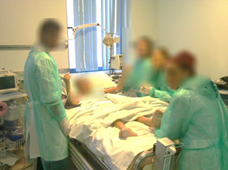
7. Φυσικοθεραπεία (2 από 13)
α) Ποιός είναι ο Φυσικοθεραπευτής ΜΕΘ; (1 από 2)
Μέλος της πολυεπιστημονικής ομάδας ΜΕΘ
Αξιολογεί τους ασθενείς αναφορικά με τις συστηματικές ανεπάρκειές τους και τη λειτουργικότητά τους
(Γρηγοριάδης, 2013)
(Pryor, 2002; Berney & Denehy, 2003; Zeppos, 2007; Stiller, 2000, 2007; Zeppos 2007; Gosselink, 2008)

Slide 5
7. Φυσικοθεραπεία (3 από 13)
α) Ποιός είναι ο Φυσικοθεραπευτής ΜΕΘ; (2 από 2)
Θέτει βραχυ/μακροπρόθεσμους στόχους
Σχεδιάζει εξατομικευμένα παρεμβατικά προγράμματα και εφαρμόζει ειδικές τεχνικές στις συνεδρίες ρουτίνας ή στις έκτακτες συνεδρίες για την αντιμετώπιση επιπλοκών/ειδικών καταστάσεων
Λόγω έλλειψης κατευθυντήριων γραμμών, ο Φ/Θ στην κλινική πρακτική στηρίζεται στις γενικές φυσιολογικές αρχές και στην κλινική οξύνοια
(Pryor, 2002; Berney & Denehy, 2003; Zeppos, 2007; Stiller, 2000, 2007; Zeppos 2007; Gosselink, 2008)

Slide 6
7. Φυσικοθεραπεία (4 από 13)
β) Η Φυσικοθεραπεία στη ΜΕΘ
Είναι αναπόσπαστο μέρος της αντιμετώπισης των ασθενών ΜΕΘ:
Στη διάρκεια της εξάρτησής τους από τον αναπνευστήρα
Στην προετοιμασία για τoν απογαλακτισμό τους (weaning) από αυτόν
(Pryor, 2002; Berney & Denehy, 2003; Zeppos, 2007; Stiller, 2000, 2007; Zeppos 2007; Gosselink, 2008)

Slide 7
7. Φυσικοθεραπεία (5 από 13)
γ) Ερευνητικά τεκμηριωμένα προβλήματα τα οποία αντιμετωπίζει ο Φ/Θ στη ΜΕΘ
Ατελεκτασία
Αποτυχία weaning
Ρικνώσεις - αρθρικές συγκάμψεις
Νευρομυικό σύνδρομο:  μυϊκή αδυναμία
Συμπιεστικές νευροπάθειες (ωλένιο - περονιαίο νεύρο)
Χαμηλή φυσική κατάσταση
(Pryor, 2002; Berney & Denehy, 2003; Zeppos, 2007; Stiller, 2000, 2007; Zeppos 2007;
Gosselink, 2008)

Slide 8
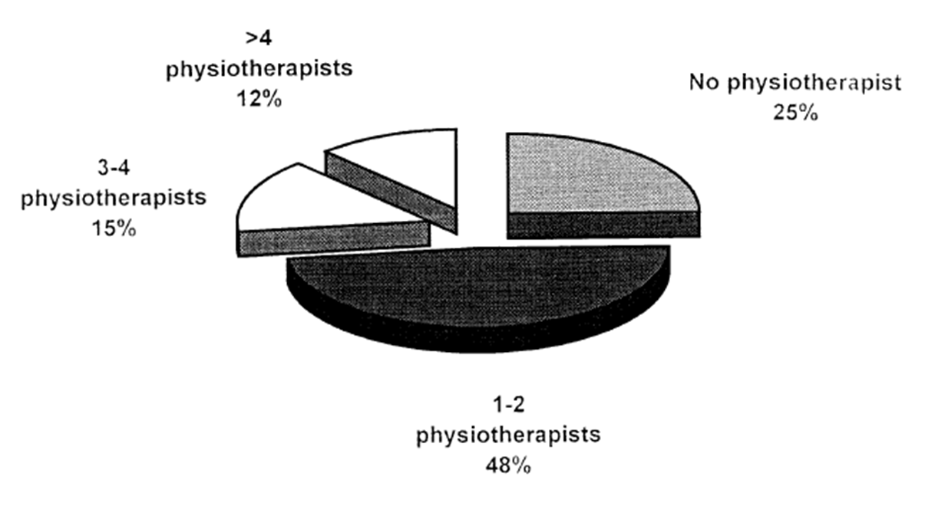
7. Φυσικοθεραπεία (6 από 13)
δ) Αριθμός Φυσικοθεραπευτών που εργάζονται αποκλειστικά στη ΜΕΘ
(Norrenberg et al., 2000)

Slide 9
7. Φυσικοθεραπεία (7 από 13)
ε) Πρακτικές που σχετίζονται με τον Φυσικοθεραπευτή ΜΕΘ
 | Ναι
Κινητοποίηση | 100%
Αναπνευστική Φ/Θ | 98%
Τοποθέτηση | 90%
Βρογχοαναρρόφηση | 70%
Διαχείριση ΜΕΜΑ | 46%
Αποσωλήνωση | 25%
Επίβλεψη απογαλακτισμού | 22%
Τοποθέτηση μηχανικού αερισμού | 12%
Διασωλήνωση | 1%
(Norrenberg et al., 2000)

Slide 10
7. Φυσικοθεραπεία (8 από 13)
στ) Φυσικοθεραπευτικές τεχνικές στη ΜΕΘ:
Τοποθέτηση
Πρώιμη κινητοποίηση
Χειροκίνητη υπερδιάταση κυψελίδων
Παροχέτευση - Πλήξεις- δονήσεις
Αναρρόφηση βρογχικών εκκρίσεων
Άσκηση αναπνευστικών μυών
Λειτουργική επανεκπαίδευση
(Stiller, 2000; Ntoumenopoulos, 2002; Pryor, 2002; Berney & Denehy, 2003; Zeppos, 2007; Stiller, 2007; Zeppos, 2007; Gosselink, 2008)

Slide 11
7. Φυσικοθεραπεία (9 από 13)
ε) Θεραπευτικοί στόχοι-πρόληψη
Θεραπευτικοί στόχοι της φυσικοθεραπείας στη ΜΕΘ είναι:
Προαγωγή της παροχέτευσης των εκκρίσεων
Διατήρηση της επιστράτευσης των πνευμονικών όγκων
Εξασφάλιση της οξυγόνωσης
Πρόληψη των αναπνευστικών επιπλοκών σε διασωληνωμένους και μη διασωληνωμένους ασθενείς
(Berney et al., 2012)

Slide 12
7. Φυσικοθεραπεία (10 από 13)
στ) Διαδικασίες και θεραπευτικές τεχνικές για την βρογχική κάθαρση (Gosselink et al., 2011)
Αύξηση αναπνεόμενου όγκου | Αύξηση εκπνευστικής ροής | Ταλάντωση αεραγωγών | Αύξηση εκπνευστικών όγκων | Αναρρόφηση
Κινητοποίηση | Τοποθέτηση | Πλήξεις | Τοποθέτηση
Τοποθέτηση | Βήχας – χνώτισμα | Δονήσεις χειροκίνητες ή μηχανικές | CPAP
Αναπνευστικές ασκήσεις | Υποβοήθηση βήχα | Flutter | PEP
Σπιρόμετρο κινήτρου
ΜΕΜΑ
Υπερέκπτυξη με τον αναπνευστήρα ή χειροκίνητα
Gosselink R, Clerckx B, Robbeets C, Vanhullebusch T, Vanpee G, Segers J. Physiotherapy in the Intensive Care Unit. Neth J Crit Care, 2011; 15. Fig. 5

Slide 13
7. Φυσικοθεραπεία (11 από 13)
ζ) Πολυσυστηματική προσέγγιση
Προκειμένου να σχεδιαστεί η φυσιοθεραπευτική παρέμβαση αξιολογούμε:
Αναπνευστικό σύστημα
Καρδιολογικό σύστημα
Νευρικό σύστημα
Μυοσκελετικό σύστημα
(Denehy & Berney, 2006)

Slide 14
7. Φυσικοθεραπεία (12 από 13)
η) Ο ρόλος του Φυσικοθεραπευτή στον διασωληνωμένο ασθενή ΜΕΘ:
Η διατήρηση καθαρών αεραγωγών για την πρόληψη της:
ατελεκτασίας
VAP
Η διατήρηση των ικανοποιητικών πνευμονικών όγκων που επιτυγχάνεται:
Με ΜΕΜΑ
Mε εκπαίδευση των αναπνευστικών μυών
(Denehy & Berney, 2006)

Slide 15
7. Φυσικοθεραπεία (13 από 13)
θ) Ο ρόλος του Φυσικοθεραπευτή στο μυοσκελετικό σύστημα
Η διατήρηση της μυικής δύναμης
Η διατήρηση της μυικής μάζας
H διατήρηση της αντοχής
Η διατήρηση του εύρους κίνησης
Η διατήρηση του ορθοστατικού αντανακλαστικού
(De Jonghe et al., 2002; Jones et al., 2003; Gosselink et al., 2011)

Slide 16
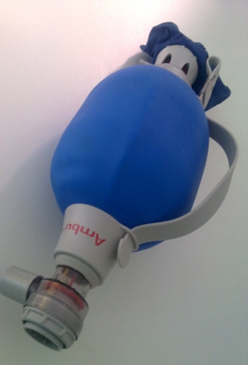
8. Τεχνικές Φυσικοθεραπείας στη ΜΕΘ (1 από 17)
α) Υπερέκπτυξη με ασκό (Manual Hyperinflation)
Χρησιμοποιείται για:
Επανέκπτυξη του ατελεκτατικού πνευμονικού ιστού
Κινητοποίηση των εκκρίσεις από τους αεραγωγούς
Για να επανεκπτύξουμε έναν ατελεκτατικό πνεύμονα φουσκώνουμε τον ασκό στα 40 cmH2O και κρατάμε για 15 sec
Για την κινητοποίηση των εκκρίσεων, εκτελούμε 3 βαθιές εισπνοές και στη συνέχεια απελευθερώνουμε απότομα τον ασκό
(Γρηγοριάδης, 2013)
(Rothen et al., 1997; Smith & Ball, 1998)

Slide 17
8. Τεχνικές Φυσικοθεραπείας στη ΜΕΘ (2 από 17)
β) Τοποθέτηση – Positioning (1 από 3)
Τοποθέτηση ονομάζεται ο θεραπευτικός χειρισμός κατά τον οποίον επιλέγεται μια ειδικά προσαρμοσμένη θέση σε έναν ασθενή προκειμένου να επιτευχθεί ένα θεραπευτικό αποτέλεσμα
Αναπνευστικό σύστημα:
Για βρογχική παροχέτευση
Για διευκόλυνση ανταλλαγής αερίων
Για άμεσο αποτέλεσμα στην σχέση V/Q
Μυοσκελετικό σύστημα:
Για πρόληψη ή αποκατάσταση παραμορφώσεων
Για πρόληψη η αποκατάσταση βλαβών (π.χ. αποφυγή πίεσης σε περιφερικό νεύρο)
Για πρόληψη/θεραπεία κατακλίσεων
(Dean, 1985; Nakao et al., 1986; Yi et al., 2012)

Slide 18
8. Τεχνικές Φυσικοθεραπείας στη ΜΕΘ (3 από 17)
β) Τοποθέτηση – Positioning (2 από 3)
Η θέση του ασθενή επιδρά στην οξυγόνωση του ασθενή
Μια μικρή διόρθωση προς τα πάνω (β) στην προς τα κάτω κύλιση του ασθενή (α) μπορεί να προκαλέσει βελτίωση μέχρι 21mm Hg στην PO2
Η ημικαθιστή θέση 45⁰  στόχος  πρόληψη άπνοιας, ελκών κατάκλισης και VAP
(Grigoriadis et al., 2010)

Slide 19
8. Τεχνικές Φυσικοθεραπείας στη ΜΕΘ (4 από 17)
β) Τοποθέτηση – Positioning (2 από 3)
Βελτιώνει την μεταφορά του οξυγόνου λόγω αύξησης του V/Q (εξαρτημένο - μη εξαρτημένο ημιθωράκιο , πρηνής θέση)
Αυξάνει τους αναπνευστικούς όγκους (απελευθέρωση του διαφράγματος από τα σπλάχνα)
Μειώνει το αναπνευστικό έργο (μείωση ενδοκοιλιακής πίεσης)
Μειώνει το καρδιακό έργο (μείωση ενδοθωρακικής πίεσης, μείωση μεταφορτίου)
Προάγει την κινητοποίηση των εκκρίσεων (βρογχική παροχέτευση)
(Dean, 1985; Nakao et al., 1986; Yi et al., 2012)

Slide 20
8. Τεχνικές Φυσικοθεραπείας στη ΜΕΘ (5 από 17)
γ) Αναρρόφηση – Suction (1 από 3)
Ενδοτραχειακή αναρρόφηση
Διασωληνωμένος τραχειοστομημένος
Προφυλακτικός από τις επιπτώσεις
Ανοιχτού τύπου
Ρινοτραχειακή
Κλειστού τύπου
Στοματοτραχειακή
(Endacott et al., 2009)

Slide 21
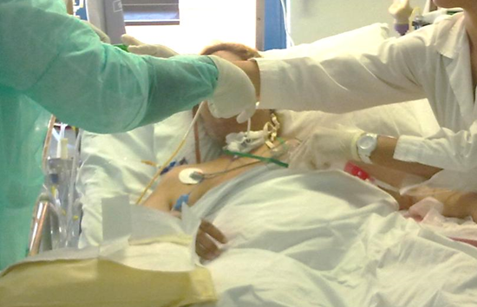
8. Τεχνικές Φυσικοθεραπείας στη ΜΕΘ (6 από 17)
γ) Αναρρόφηση – Suction (2 από 3)
Εφαρμόζεται όταν άλλες τεχνικές δεν αποδίδουν
Ορατές εκκρίσεις στον αεραγωγό
Αίσθηση εκκρίσεων στον θώρακα
Υποψία εισρόφησης
Αύξηση αναπνευστικού έργου
Χειροτέρευση των αερίων αίματος
Ακτινολογικός εντοπισμός ατελεκτασίας
(Γρηγοριάδης, 2013)
Ανησυχία του ασθενή
Προκειμένου να ερεθίσουμε τον βήχα
Προκειμένου να λάβουμε δείγμα για εργαστηριακή εξέταση
(AARC Clinical Practice Guideline Nasotracheal Suctioning, 2004)

Slide 22
8. Τεχνικές Φυσικοθεραπείας στη ΜΕΘ (7 από 17)
γ) Αναρρόφηση – Suction (3 από 3)
Προ-οξυγόνωση (100% Ο2 για 1-2 min)
Χειροκίνητη υπερδιάταση κυψελίδων
Άσηπτη
Ατραυματική
Μικρή διάρκεια < 5 sec
Όχι άσκοπη
Καθετήρας κλειστού κυκλώματος
Προσοχή!
Βραδυκαρδία, αύξηση ενδοκράνιας πίεσης, υποξυγοναιμία, αρρυθμίες, τραυματισμός, αιμορραγία
(Ciesla 1996; ; Stiller 2000; Berney & Denehy 2003; Pryor 2002; Ntoumenopoulos 2002; Zeppos 2007; Stiller 2007; Zeppos 2007; Gosselink 2008)

Slide 23
8. Τεχνικές Φυσικοθεραπείας στη ΜΕΘ (8 από 17)
δ) Άσκηση των αναπνευστικών μυών στη ΜΕΘ (1 από 5)
Απογαλακτισμός: η διαδικασία αποσύνδεσης από τον αναπνευστήρα εφόσον ο ασθενής καταστεί ικανός να αναπνέει αυθόρμητα
Ο επιτυχής απογαλακτισμός προϋποθέτει τουλάχιστον 48 ώρες επαρκούς αυθόρμητης αναπνοής από τον ασθενή
Αποτελεί το 40-50% της συνολικής διάρκειας μηχανικού αερισμού (MV)
(Moodie et al., 2011)

Slide 24
8. Τεχνικές Φυσικοθεραπείας στη ΜΕΘ (9 από 17)
δ) Άσκηση των αναπνευστικών μυών στη ΜΕΘ (2 από 5)
Το 70% των ασθενών ΜΕΘ οδηγούνται σε επιτυχή απογαλακτισμό με την 1η προσπάθεια, ενώ άλλοι, μετά από πολλές ανεπιτυχείς προσπάθειες
Οι αποτυχημένες απόπειρες σχετίζονται με την αδυναμία των αναπνευστικών μυών, με βαριά μυοπάθεια/πολυνευροπάθεια, νοσοκομειακή λοίμωξη και αναπνευστικό τραύμα
Ο παρατεταμένος MV σχετίζεται με αυξημένη θνησιμότητα, νοσηρότητα, μεγάλη διάρκεια νοσηλείας στη ΜΕΘ, μειωμένη λειτουργικότητα και ποιότητα ζωής
(Moodie et al., 2011)

Slide 25
8. Τεχνικές Φυσικοθεραπείας στη ΜΕΘ (10 από 17)
δ) Άσκηση των αναπνευστικών μυών στη ΜΕΘ (3 από 5)
Μόνος του ο MV μπορεί να επιδράσει αρνητικά στη δομή και λειτουργία του διαφράγματος (δυσλειτουργία του διαφράγματος εκλυόμενη από τον αναπνευστήρα)
Ο συνδυασμός του αερισμού θετικής πίεσης και της θετικής τελο-εκπνευστικής πίεσης αποφορτίζει το διάφραγμα και έτσι επιφέρει αλλαγές στο μήκος των μυϊκών του ινών, με συνέπεια την ταχύτατη ατροφία του
Οι παρατεταμένες περίοδοι MV προκαλούν μείωση της αντοχής των αναπνευστικών μυών και εγκυμονούν κόπωση των αναπνευστικών μυών
(Moodie et al., 2011)

Slide 26
8. Τεχνικές Φυσικοθεραπείας στη ΜΕΘ (11 από 17)
δ) Άσκηση των αναπνευστικών μυών στη ΜΕΘ (4 από 5)
Η άσκηση των αναπνευστικών μυών (IMT) βοηθά στον απογαλακτισμό των ασθενών ΜΕΘ από τον αναπνευστήρα:
Βελτιώνοντας τη λειτουργία της αναπνευστικής αντλίας μέσω - αλλαγών στον τύπο και μέγεθος των μυϊκών ινών και τη φυσιολογική απόδοση
- της προσαρμογής των νευρικών οδών προκειμένου να επιτρέψουν επιστράτευση κινητικών μονάδων
Βελτιώνοντας το αναπνευστικό πρότυπο
(Moodie et al., 2011)

Slide 27
8. Τεχνικές Φυσικοθεραπείας στη ΜΕΘ (12 από 17)
δ) Άσκηση των αναπνευστικών μυών στη ΜΕΘ (5 από 5)
Σε ασθενείς με αποτυχημένες απόπειρες απογαλακτισμού, η IMT έδειξε αύξηση στη δύναμη των αναπνευστικών μυών, μετρούμενης με την PImax, ακολουθούμενη από επιτυχή απογαλακτισμό
Η βελτίωση της δύναμης και της αντοχής των αναπνευστικών μυών μπορεί να μειώσει την εξάρτηση από τον αναπνευστήρα με την πάροδο του χρόνου και να διευκολύνει τον αυθόρμητο αερισμό
Η μείωση της διάρκειας του MV μπορεί να βοηθήσει στη μείωση των επιπλοκών που σχετίζονται με τον αναπνευστήρα καθώς επίσης και του χρόνου παραμονής στη ΜΕΘ / νοσοκομείο
(Moodie et al., 2011)

Slide 28
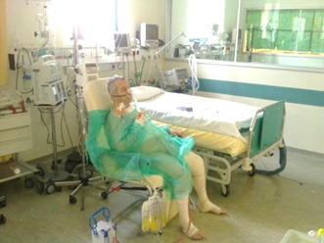
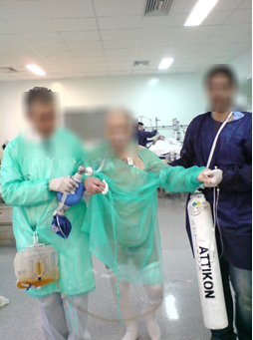
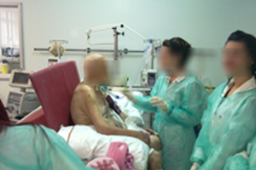
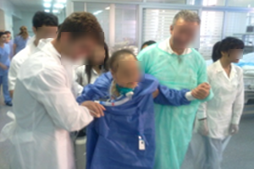
8. Τεχνικές Φυσικοθεραπείας στη ΜΕΘ (13 από 17)
στ) Πρώιμη κινητοποίηση (1 από 3)
Περιλαμβάνει:
Αλλαγή θέσης
Αυτο-μετακίνηση στο κρεβάτι
Κινησιοθεραπεία
Ασκήσεις ισορροπίας
Κάθισμα στην άκρη του κρεβατιού
Κάθισμα χωρίς υποστήριξη
Μετακίνηση σε πολυθρόνα
Ορθοστάτηση
Βάδιση
(Γρηγοριάδης, 2013)

Slide 29
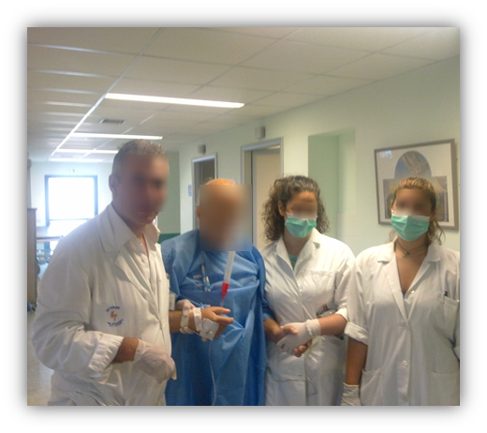
8. Τεχνικές Φυσικοθεραπείας στη ΜΕΘ (14 από 17)
στ) Πρώιμη κινητοποίηση (2 από 3)
Μείωση πιθανότητας μυονευροπάθειας ΜΕΘ
Βελτίωση των αερίων αίματος
Βελτίωση ψυχικών δυσλειτουργιών (delirioum)
(Γρηγοριάδης, 2013)
(Kress, 2009)

Slide 30
8. Τεχνικές Φυσικοθεραπείας στη ΜΕΘ (15 από 17)
στ) Πρώιμη κινητοποίηση (3 από 3) (Adler & Malone, 2012)
Κριτήρια διακοπής της κινητοποίησης στη ΜΕΘ
Καρδιακή Συχνότητα > 70% της μέγιστης αναμενόμενης > 20% μείωση < 40 beats/sec >130 beats/sec Νέα αρρυθμία Πρόσφατος αντιαρρυθμικός παράγοντας Ανάσπαση του ΗΚΓ ή ενζυμική δραστηριότητα | Παλμική Οξυμετρία > 4% μείωση 88% - 90%
Αρτηριακή πίεση > 180 mmHg > 20% μείωση στην συστολική αρτηριακή πίεση Μέση < 65 mmHg > 110 mmHg Παρουσία αγγειοσυσπαστικών φαρμάκων Νέο αγγειοσυσταλτικό ή κλιμάκωσή του | Μηχανικός αερισμός FiO2 ≥ 0.60 PEEP ≥ 10 cm H2O Μη συγχρονισμός ασθενούς αναπνευστήρα Απόλυτα ελεγχόμενη αναπνοή από τον αναπνευστήρα Αδύναμη αναπνοή
Αναπνευστική συχνότητα < 5 αναπνοές / min | Οποιαδήποτε μείωση του επιπέδου συνείδησης

Slide 31
8. Τεχνικές Φυσικοθεραπείας στη ΜΕΘ (14 από 17)
ζ) Πρώιμη κινητοποίηση κατά Perme & Chandrashekar (2009)
4 φάσεις πρώιμης κινητοποίησης με κατευθυντήριες οδηγίες
Πριν από κάθε συνεδρία  σύντομη Φ/Θ αξιολόγηση για την εκτίμηση της καταλληλότητας /τροποποίησης πλάνου παρέμβασης
Οι ασθενείς παραμένουν σε κάθε φάση εφόσον πληρούν τα κριτήρια
Παλινδρομούν σε προηγούμενη - επόμενη φάση

Slide 32
8. Τεχνικές Φυσικοθεραπείας στη ΜΕΘ (15 από 17)
η) Φάσεις πρώιμης κινητοποίησης κατά Perme & Chandrashekar (2009)
Στόχος φάσης 1: άμεση έναρξη της κινητοποίησης και προσαρμογή της ορθοστατικής πίεσης
Στόχος φάσης 2: έναρξη της επανεκπαίδευση της βάδισης
Στόχος φάσης 3: μετακίνηση και η αύξηση της διάρκειας της βάδισης
Στόχος φάσης 4: λειτουργική εκπαίδευση (αυτονομία / ανεξαρτησία) πριν την αποχώρηση από το νοσοκομείο

Slide 33
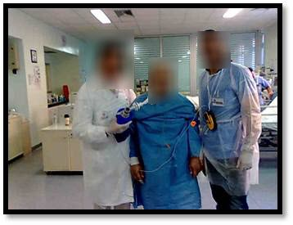
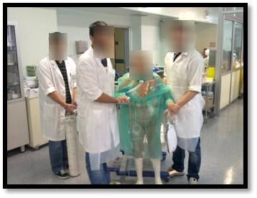
8. Τεχνικές Φυσικοθεραπείας στη ΜΕΘ (16 από 17)
θ) Κινητοποίηση με βάδιση
Στο διασωληνωμένο
Για αξιολόγηση
Για πρόληψη ατροφίας
Για αποφυγή Delirium
Για βελτίωση της οξυγόνωσης
Για μείωση της υπερκαπνίας
Για λύση της ατελεκτασίας
Στον τραχειοστομημένο
Στον μη διασωληνωμένο
(Γρηγοριάδης, 2013)
Schweickert et al., 2011)

Slide 34
8. Τεχνικές Φυσικοθεραπείας στη ΜΕΘ (17 από 17)
ι) Ερευνητική τεκμηρίωση για την πρώιμη κινητοποίηση στη ΜΕΘ
Είναι ασφαλής στην εφαρμογή της (Brimioulle et al., 1997)
Μειώνει την πιθανότητα VAP, ατελεκτασίας (Drakoulovic et al., 1999; Stiller et a.l, 1990)
Επιταχύνει τον απογαλακτισμό από τον αναπνευστήρα (Martin et al., 2002; Chiang et al., 2006)
Βελτιώνει τη λειτουργικότητα (Chiang et al., 2006; Burtin et al., 2009)

Slide 35
Προτεινόμενη βιβλιογραφία (1 από 4)
AARC Clinical Practice Guideline Nasotracheal Suctioning—2004 Revision & Update, Respiratory Care, 49(9):1080-4.
Amanda J. Thomas Physiotherapy led early rehabilitation of the patient with critical illness. Physical Therapy Reviews, 2011; 16(1): 46-57.
De Jonghe B, Lacherade J, Durand M, et al. Critical illness neuromuscular syndroms. Critical Care Clinics, 2007; 23:55-69.
Gosselink R, Clerckx B, Robbeets C, et al. Physiotherapy in the Intensive Care Unit. Neth J Crit Care, 2011; 15(2): 66-75.

Slide 36
Προτεινόμενη βιβλιογραφία (2 από 4)
Grigoriadis K, Efstathiou I, Petrianos I, et al. Improvement of patient’s ventilation by correcting the slid recumbent position In The ICU. The Internet Journal of Rehabilitation. 2010, DOI: 10.5580/1c98
Krishnagopalan S, Johnson E, Low L, et al. Body positioning of intensive care patients: clinical practice versus standards. Critical Care Med, 2002; 30:2588-2592.
Michalopoulos AS, Gregoriades K, Falagas ME. The effect of different arrangements of T-piece parts on oxygenation of patients with tracheostomy. Anesthesia & Analgesia, 2006; 103: 1054-1055.
Morris P. Moving Our Critically Ill Patients: Mobility Barriers and Benefits. Crit Care Clin, 2007; 23:1–20.

Slide 37
Προτεινόμενη βιβλιογραφία (3 από 4)
Ntoumenopoulos G, Presneill J, McElholum M, et al. Chest physiotherapy for the prevention of ventilator-assosiated pneumonia. Intensive Care Medicine, 2002; 28:850-856.
Scott PA, DiRocco J, Gilman A. et al. The role of time and pressure on alveolar recruitment J Appl Physiol, 106: 757–765, 2009.
Schweickert, WD, Kress JP. Implementing Early Mobilization Interventions in Mechanically Ventilated Patients in the ICU Early Mobilization in the ICU. Chest, 2011; 6:1612-1617.
Stiller K, Phillips A. Safety aspects of mobilizing acutely ill inpatients. Physiother Theory Pract, 2003; 19:239-257.

Slide 38
Προτεινόμενη βιβλιογραφία (4 από 4)
Vitacca M, Paneroni M, Bianchi L, et al. Maximal inspiratory and expiratory pressure measurement in tracheotomised patients. European Respiratory Journal, 2006; 27:343-349.
Wagenmakers A. Muscle function in critically ill patients. Clin Nutr, 2001; 20(5):451-4.
Zeppos L, Patman S, Berney S, et al. Physiotherapy intervention in intensive care is safe: an observatory study. Australian Journal of Physiotherapy, 2007; 53:279-283.

Slide 39
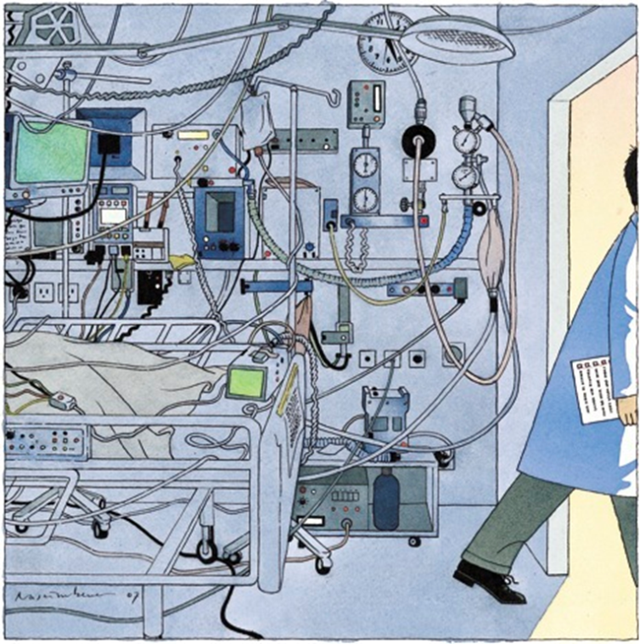
Τέλος Ενότητας
newyorker.com
Σας ευχαριστώ πολύ

Slide 40
Σημειώματα

Slide 41
Σημείωμα Αναφοράς
Copyright Τεχνολογικό Εκπαιδευτικό Ίδρυμα Αθήνας, Ειρήνη Γραμματοπούλου, Κώστας Γρηγοριάδης 2014. Ειρήνη Γραμματοπούλου, Κώστας Γρηγοριάδης. «Αναπνευστική Φυσικοθεραπεία. Ενότητα 13: Η Φυσικοθεραπεία στη ΜΕΘ (β’ μέρος)». Έκδοση: 1.0. Αθήνα 2014. Διαθέσιμο από τη δικτυακή διεύθυνση: ocp.teiath.gr.

Slide 42
Επεξήγηση όρων χρήσης έργων τρίτων
©
Δεν επιτρέπεται η επαναχρησιμοποίηση του έργου, παρά μόνο εάν ζητηθεί εκ νέου άδεια από το δημιουργό.
διαθέσιμο με άδεια CC-BY
Επιτρέπεται η επαναχρησιμοποίηση του έργου και η δημιουργία παραγώγων αυτού με απλή αναφορά του δημιουργού.
διαθέσιμο με άδεια CC-BY-SA
Επιτρέπεται η επαναχρησιμοποίηση του έργου με αναφορά του δημιουργού, και διάθεση του έργου ή του παράγωγου αυτού με την ίδια άδεια.
διαθέσιμο με άδεια CC-BY-ND
Επιτρέπεται η επαναχρησιμοποίηση του έργου με αναφορά του δημιουργού.
Δεν επιτρέπεται η δημιουργία παραγώγων του έργου.
διαθέσιμο με άδεια CC-BY-NC
Επιτρέπεται η επαναχρησιμοποίηση του έργου με αναφορά του δημιουργού.
Δεν επιτρέπεται η εμπορική χρήση του έργου.
διαθέσιμο με άδεια CC-BY-NC-SA
Επιτρέπεται η επαναχρησιμοποίηση του έργου με αναφορά του δημιουργού
και διάθεση του έργου ή του παράγωγου αυτού με την ίδια άδεια.
Δεν επιτρέπεται η εμπορική χρήση του έργου.
διαθέσιμο με άδεια CC-BY-NC-ND
Επιτρέπεται η επαναχρησιμοποίηση του έργου με αναφορά του δημιουργού.
Δεν επιτρέπεται η εμπορική χρήση του έργου και η δημιουργία παραγώγων του.
διαθέσιμο με άδεια
CC0 Public Domain
Επιτρέπεται η επαναχρησιμοποίηση του έργου, η δημιουργία παραγώγων αυτού και η εμπορική του χρήση, χωρίς αναφορά του δημιουργού.
διαθέσιμο ως κοινό κτήμα
Επιτρέπεται η επαναχρησιμοποίηση του έργου, η δημιουργία παραγώγων αυτού και η εμπορική του χρήση, χωρίς αναφορά του δημιουργού.
χωρίς σήμανση
Συνήθως δεν επιτρέπεται η επαναχρησιμοποίηση του έργου.

Slide 43
Σημείωμα Χρήσης Έργων Τρίτων
Το Έργο αυτό κάνει χρήση περιεχομένου από τα ακόλουθα έργα:
Conti, Giorgio, Cavaliere F, Costa R, et al. Noninvasive positive-pressure ventilation with different interfaces in patients with respiratory failure after abdominal surgery: A matched-control study. Respiratory care, 2007; 52:1463-1471.
Hough A. Physiotherapy in Respiratory Care. Nelson Thomes Ltd, 2001.
Reeve, Julie, Linda Denehy, and Kathy Stiller. "The physiotherapy management of patients undergoing thoracic surgery: a survey of current practice in Australia and New Zealand." Physiotherapy Research International 12.2 (2007): 59-71. Σχήμα 3.
Varela G, Ballesteros E, Jiménez MF, et al. Cost-effectiveness analysis of prophylactic respiratory physiotherapy in pulmonary lobectomy. European Journal of Cardio-thoracic Surgery, 2006; 29:216—220.

Slide 44
Διατήρηση Σημειωμάτων
Οποιαδήποτε αναπαραγωγή ή διασκευή του υλικού θα πρέπει να συμπεριλαμβάνει:
το Σημείωμα Αναφοράς
το Σημείωμα Αδειοδότησης
τη δήλωση Διατήρησης Σημειωμάτων
το Σημείωμα Χρήσης Έργων Τρίτων (εφόσον υπάρχει)
μαζί με τους συνοδευόμενους υπερσυνδέσμους.

Slide 45
Σημείωμα Χρήσης Έργων Τρίτων
Το Έργο αυτό κάνει χρήση περιεχομένου από τα ακόλουθα έργα:
Soo Hwan Kim1, Su Jin Woo1, and Jong Hoon Kim2. A comparison of Bonfils intubation fiberscopy and fiberoptic bronchoscopy in difficult airways assisted with direct laryngoscopy. Κorean J Anesthesiol. 2010 March; 58(3): 249–255.
K. Grigoriadis, I. Efstathiou, I. Petrianos, D. Bakalidou, A. Armaganidis, G. Vasileiadis: Improvement Of Patient’s Ventilation By Correcting The Slid Recumbent Position In The ICU. The Internet Journal of Rehabilitation. 2010 Volume 1 Number 1. DOI: 10.5580/1c98 , Σχήμα 1.

Slide 46
Χρηματοδότηση
Το παρόν εκπαιδευτικό υλικό έχει αναπτυχθεί στo πλαίσιo του εκπαιδευτικού έργου του διδάσκοντα.
Το έργο «Ανοικτά Ακαδημαϊκά Μαθήματα στο ΤΕΙ Αθήνας» έχει χρηματοδοτήσει μόνο την αναδιαμόρφωση του εκπαιδευτικού υλικού.
Το έργο υλοποιείται στο πλαίσιο του Επιχειρησιακού Προγράμματος «Εκπαίδευση και Δια Βίου Μάθηση» και συγχρηματοδοτείται από την Ευρωπαϊκή Ένωση (Ευρωπαϊκό Κοινωνικό Ταμείο) και από εθνικούς πόρους.

